Slide 1


Python

Slide 2
“Os primeiros 90% do código representam os primeiros 10% do tempo de desenvolvimento. Os 10% restantes do código é para mostrar aos outros os 90% do tempo de desenvolvimento. “ Tom Cargill

Slide 3

ESTRUTURA DO CURSO

Slide 4
Estrutura do Curso
Programação em Python.
Programação Estruturada e Orientada a Objetos.
Python do básico ao avançado.

Slide 5

Considerações Gerais

Slide 6
A linguagem Python é extremamente versátil e cada vez mais utilizada não apenas na formação mas também, e fundamentalmente, no mundo empresarial.
(1) Python é uma linguagem interpretada. Isto significa que funciona num ambiente em que um compilador avalia cada expressão no contexto definido, tendo por efeito o cálculo de um resultado (ou uma mensagem de erro) e eventual actualização do contexto. Esta classificação surge por oposição às linguagens ditas compiladas (como por exemplo C, C++) em que todo um programa é analisado por um compilador que, caso não detecte erros, produz então um executável que pode ser utilizado.

Slide 7
O (2) Python é uma linguagem de programação orientada a objectos (OO). Não nos vamos deter demasiado nesta questão, de momento, mas é útil que tenhamos presente que a linguagem Python manipula objectos. Cada objecto é caracterizado por um identificador, um valor corrente, e um menu de métodos e operações que lhe são aplicáveis (e que são determinados pela classe do objecto).
O (3) Python é uma linguagem fortemente tipada, o que significa que a aplicação de uma operação a um valor inadequado resulta numa mensagem de erro. O sistema de tipos é dinâmico e os tipos são implícitos, o que facilita bastante o trabalho do programador (que não necessita de declarar o tipo dos objectos que manipula).

Slide 8

Tipos de Dados

Slide 9
Tipos de Dados
Tipos Básicos de Dados – INT
Tipos Básicos de Dados – FLOAT
Tipos Básicos de Dados – Dados Numéricos
Tipos Básicos de Dados – STRING
Tipos Básicos de Dados – LIST
Tipos Básicos de Dados – TUPLA
Tipos Básicos de Dados – DICT
Tipos Básicos de Dados - BOOL

Slide 10
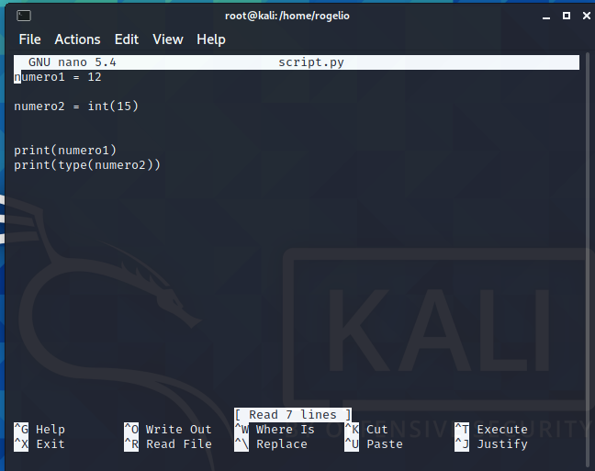
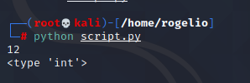
Tipos Básicos de Dados – INT
numero1 = 12
numero2 = int(15)
print(numero1)
print(type(numero2))
Output

Slide 11
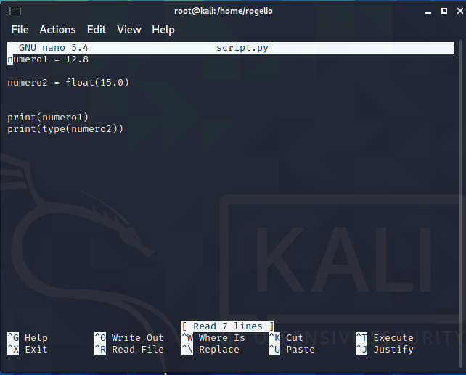
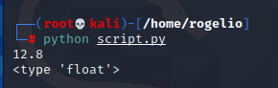
Tipos Básicos de Dados – FLOAT
numero1 = 12.8
numero2 = float(15.0)
print(numero1)
print(type(numero2))
Output

Slide 12
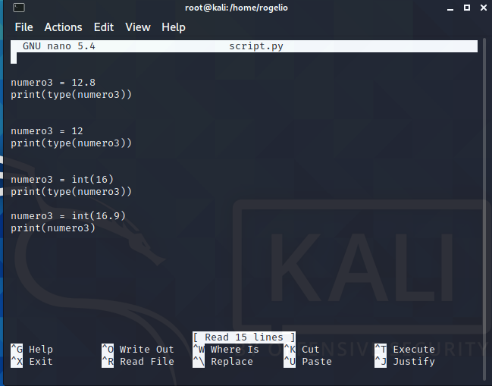
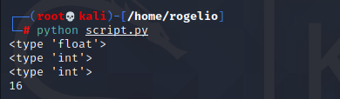
Tipos Básicos de Dados – Dados Numéricos
numero3 = 12.8
print(type(numero3))
numero3 = 12
print(type(numero3))
numero 3 = int(16)
print(type(numero3))
numero 3 = int(16.9)
print(numero3)
Output

Slide 13
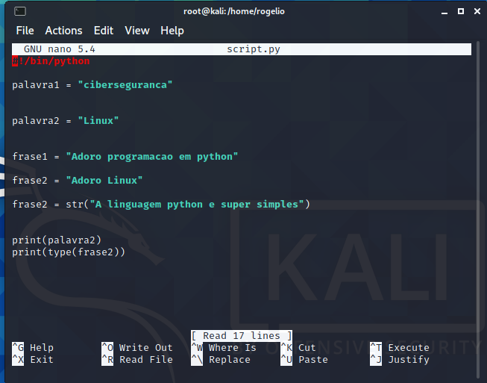
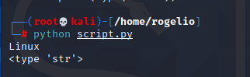
Tipos Básicos de Dados – STRING
palavra1 = “ciberseguranca”
palavra2 = “Linux”
frase1 = “Adoro programacao em python”
frase2 = “Adoro Linux”
frase2 = str(“A linguagem python e super simples”)
print(palavra2)
print(type(frase2))
Output

Slide 14
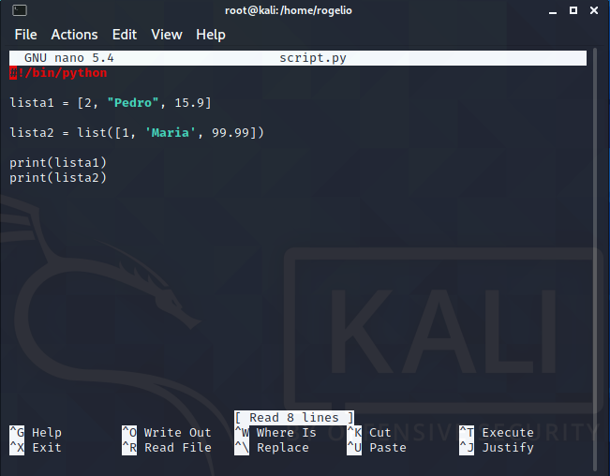
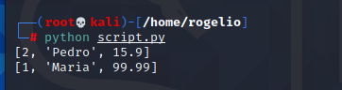
Tipos Básicos de Dados – LIST
lista1 = [2, “Pedro”, 15.9 ]
lista2 = list([1, ‘Maria’, 99.99 ]
print(lista1)
print(lista2)
Output

Slide 15
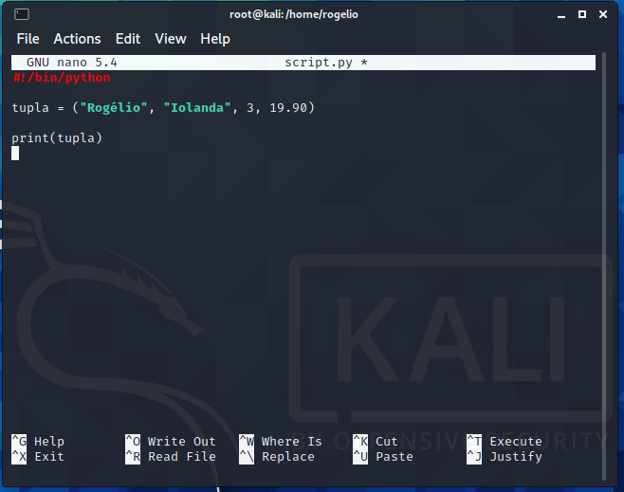
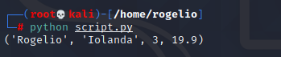
Tipos Básicos de Dados – TUPLA
tupla = (“Rogélio”, “Iolanda”, 3 , 19.90)
print(tupla)
Output

Slide 16
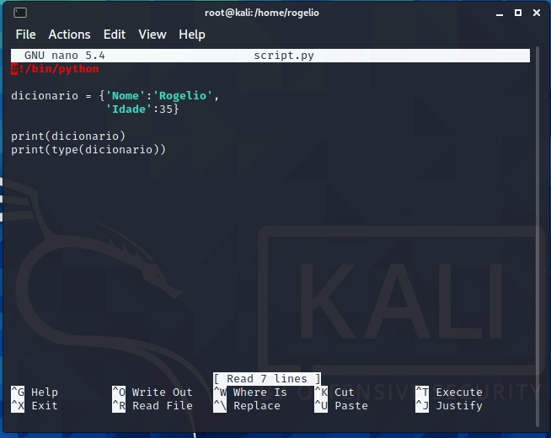
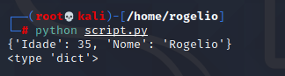
Tipos Básicos de Dados – DICT
dicionario = {‘Nome’:’Rogelio’
‘Idade’:35}
print(dicionario)
print(type(dicionario))
Output

Slide 17
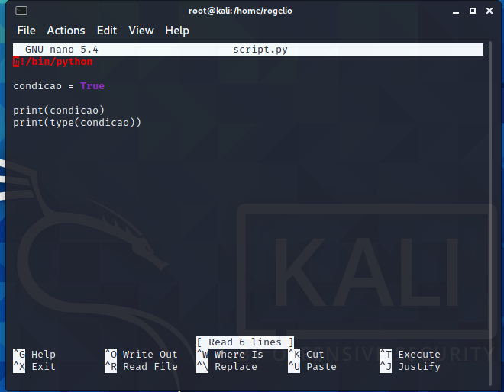
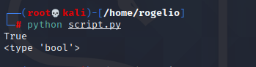
Tipos Básicos de Dados – BOOL
condicao = True
print(condicao)
print(type(condicao))
Output

Slide 18

Comentários

Slide 19
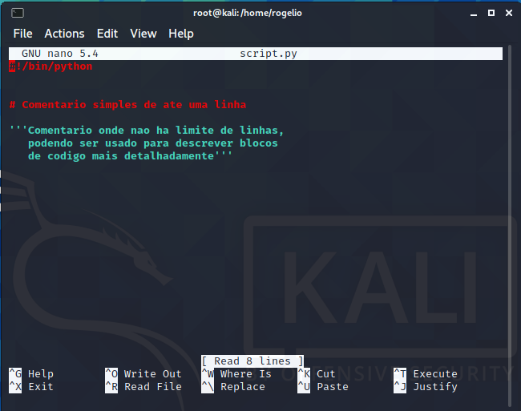
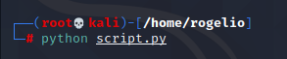
Comentários – Parte 1
# Comentario simples de ate uma linha
‘’’Comentario onde não há limite de linhas,
podendo ser usado para descrever blocos
de código mais detalhadamente’’’
Output

Slide 20
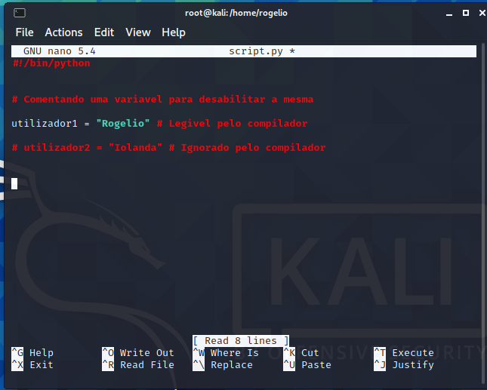
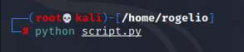
Comentários – Parte 2
# Comentando uma variável para desabilitar a mesma
utilizador1 = “Rogelio”
# utilizador2 = “Iolanda”
Output

Slide 21

Tipos de Variáveis

Slide 22
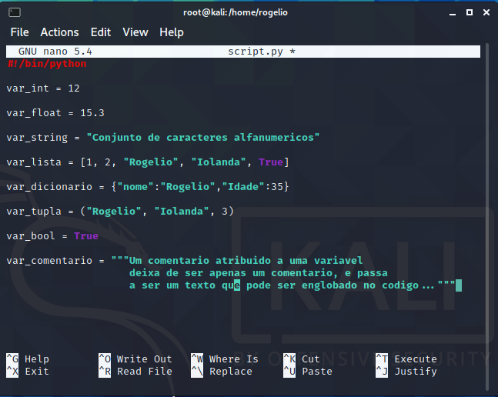
Tipos de Variáveis
var_int = 12
var_float = 15.3
var_string = “Conjunto de caracteres alfanuméricos”
var_lista = [1, 2, “Rogelio”, “Iolanda”, True ]
var_dicionário ={“nome”:”Rogelio”,”Idade”:35}
var_tupla = (“Rogelio”, “Iolanda”, 3)
var_bool = True
var_comentário = “””Um comentário atribuído a uma variável deixa de ser apenas um comentário, e passa a ser um texto que pode ser englobado no código…”

Slide 23
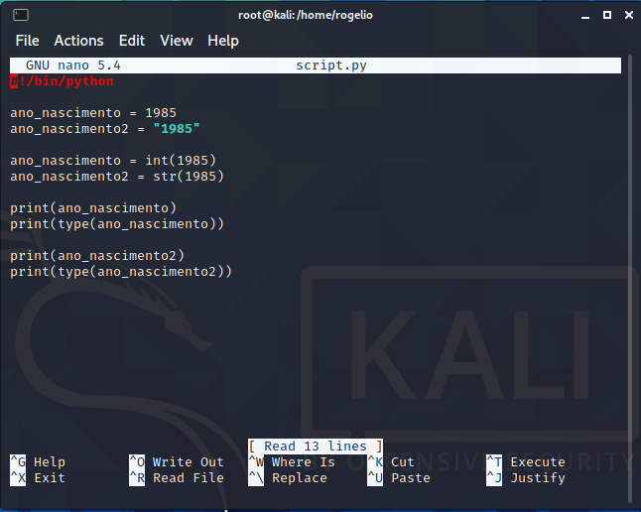
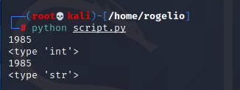
Declarar Variáveis quanto ao seu tipo
ano_nascimento = 1985
ano_nascimento = “1985”
ano_nascimento = int(1985)
ano_nascimento2 = str(1985)
print(ano_nascimento)
print(type(ano_nascimento))
print(ano_nascimento)
print(type(ano_nascimento))
Output

Slide 24
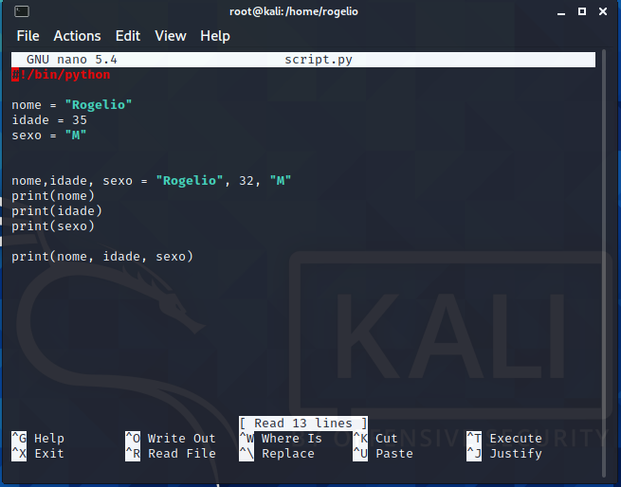
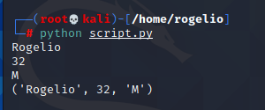
Declarar múltiplas variáveis por justaposição
nome = “Rogelio”
idade = 35
sexo = “M”
nome, idade, sexo = “Rogelio”, 32, “M”
print(nome)
print(idade)
print(Sexo)
print(nome, idade, sexo)
Output

Slide 25
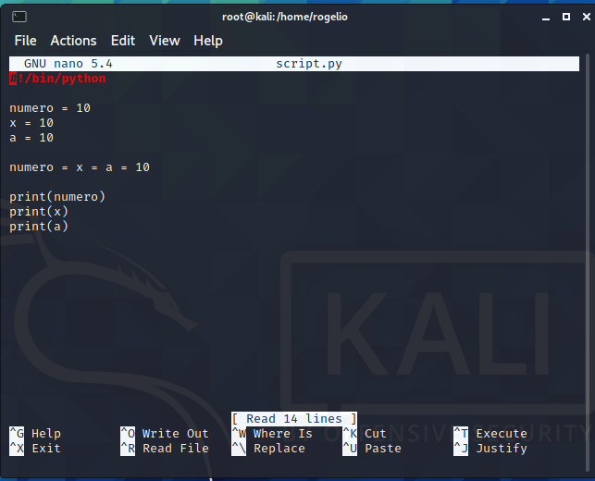
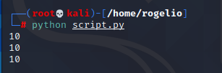
Declarar Múltiplas Variáveis do mesmo tipo
numero = 10
x =10
a = 10
numero = x = a = 10
print(numero)
print(x)
print(a)
Output

Slide 26
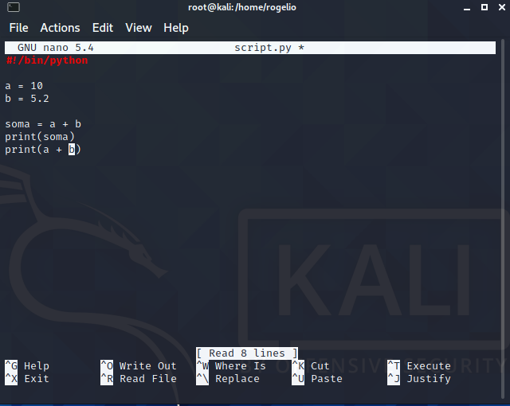
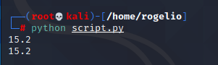
Operações entre variáveis
a = 10
b = 5.2
soma = a + b
print(soma)
print(a + b)
Output

Slide 27
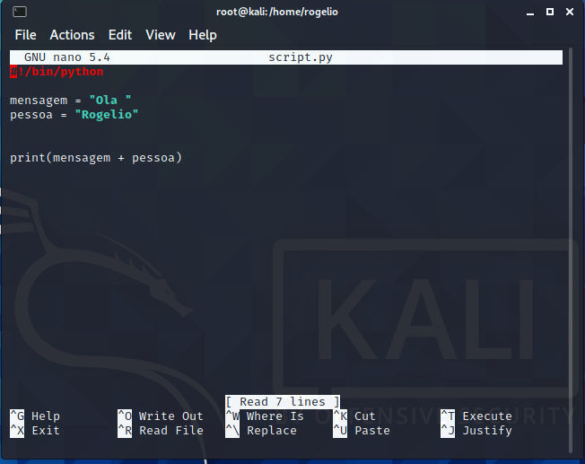
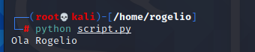
Interações entre Variáveis - Concatenação
mensagem = “Ola”
pessoa = “Rogelio”
print(mensagem + pessoa)
Output

Slide 28
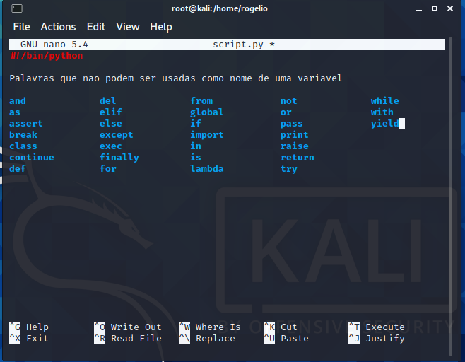
Palavras Reservadas ao Sistema

Slide 29
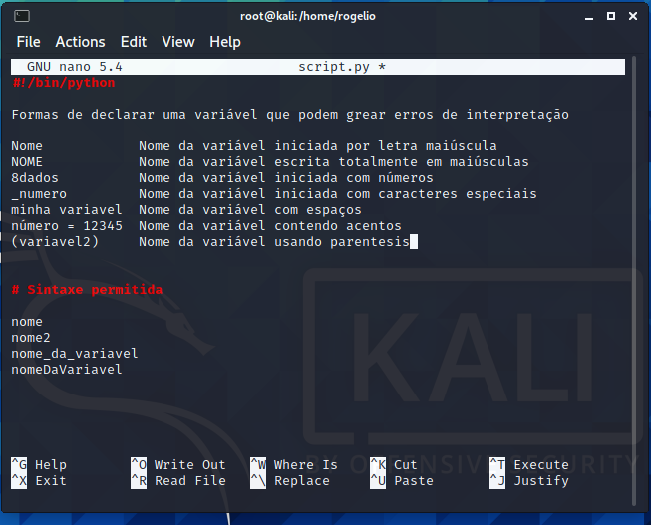
Sintaxe Não permitida / Não recomendada

Slide 30

Função Print

Slide 31
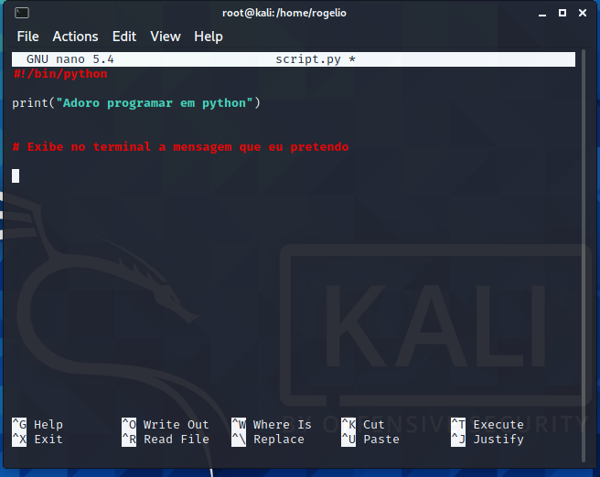
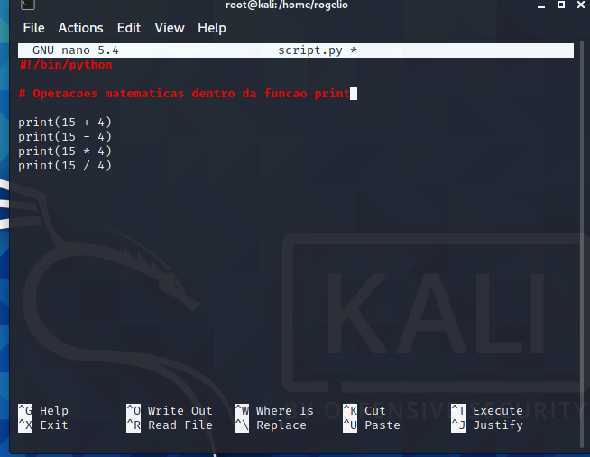
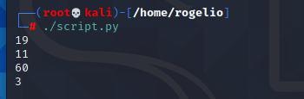
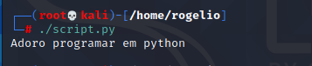
Função print
Output
Output

Slide 32
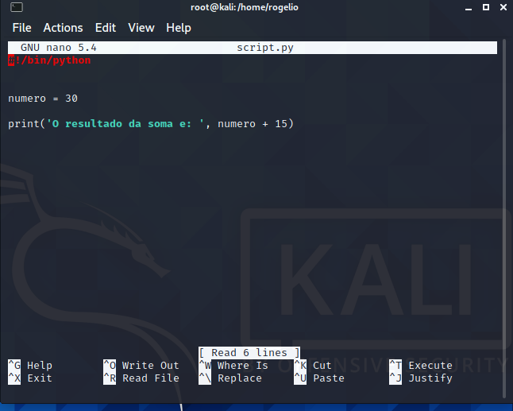
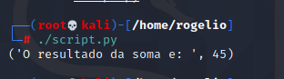
Operações entre Dados Declarados e Variáveis na Função print
numero = 30
print(“O resultado da soma e: “, numero + 15)
Output

Slide 33
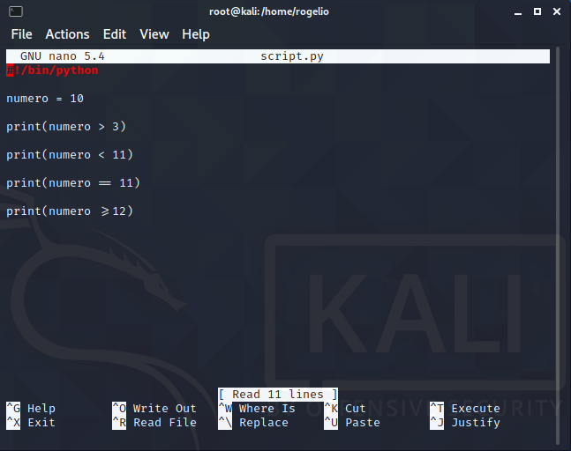
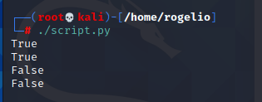
Operações lógicas dentro da Função print
Numero = 10
print(numero > 3)
print(numero < 11)
printf(numero == 11)
print(numero >=12)
Output

Slide 34
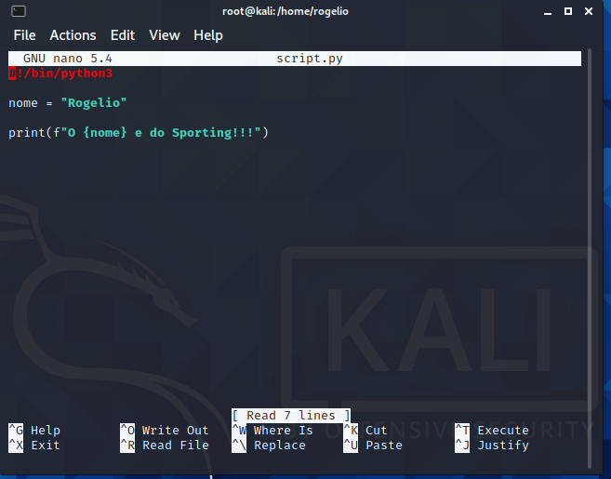
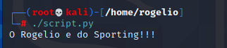
Usando fstrings e máscaras de substituição dentro da Função print
nome = “Rogelio”
print(f”O {nome} e do Sporting!!!”)
Output

Slide 35
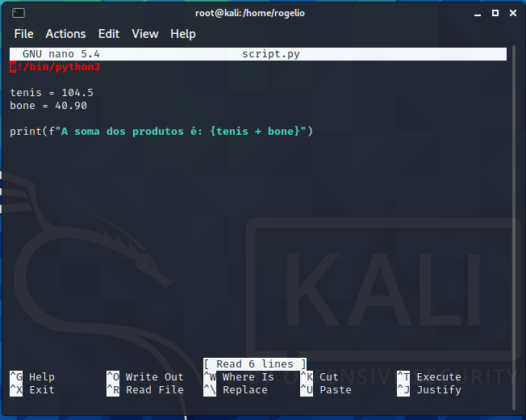
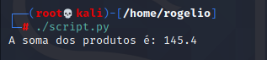
Operações Usando fstrings dentro da Função print
tenis = 104.5
bone = 40.90
print(f”A soma dos profutos é: {ténis + bne}”)
Output

Slide 36
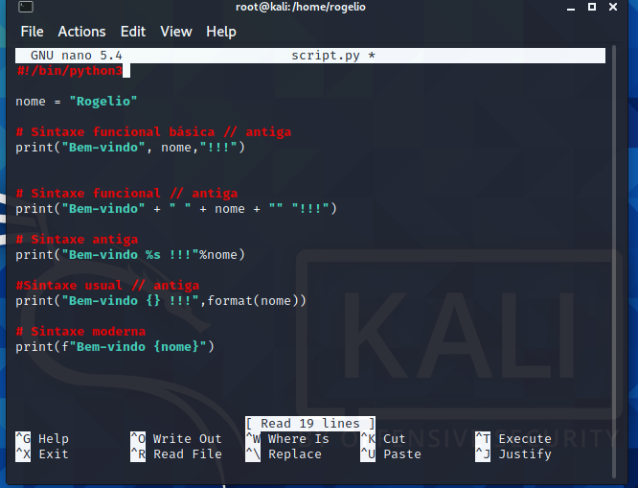
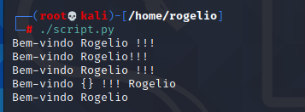
Sintaxe Antiga VS Sintaxe Moderna
Output

Slide 37

Função INPUT

Slide 38
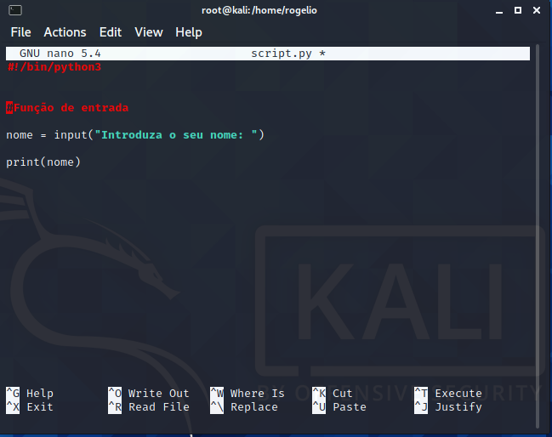
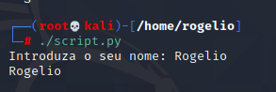
Função input
Output

Slide 39
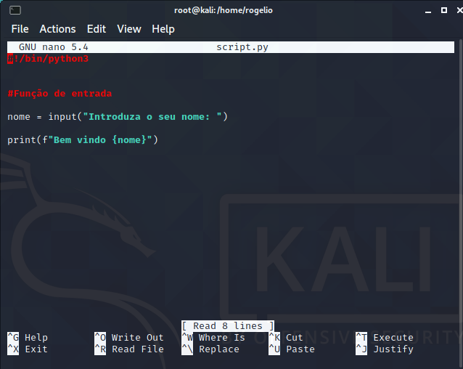

Função input – usando fstring
Output

Slide 40

Exercícios

Slide 41
Crie três variáveis com três tipos de dados diferentes, respeitando a sua sintaxe
Crie um comentário de no máximo uma linha
Crie um comentário de mais do que uma linha
Escreva um programa que mostra no terminal a mensagem: Hello World!!!
Crie uma variável nome e atribua para a mesma um nome introduzido pelo utilizador
Exiba no terminal o valor e o tipo de dado da variável numero: Sendo numero = 1985
Peça ao utilizador para introduzir um número, em seguida exiba o número introduzido
Peça ao utilizador para introduzir um número, em seguida converta-o para float, exibindo tanto o número em si
quanto o seu tipo de dado.

Slide 42

Operadores Aritméticos

Slide 43


Operadores Aritméticos Básicos
Output

Slide 44


Mais do que uma operação simples
O programa faz primeiro as multiplicações e divisões e só depois as somas e subtrações
Output

Slide 45


Operações Aritméticas Compostas
Com o uso dos parêntesis obrigamos o programa a fazer primeiro o que está dentro destes e só depois a multiplicação
Output

Slide 46


Potências
3 ** 5
Representa 3 elevado a 5
Output

Slide 47


Divisão Exata
9 .4 // 3 – dá o resultado da divisão inteiro ( não considera o resto)
9 / 4 – Dá o resultado da divisão decimal ( considera o resto)
Output

Slide 48


Módulo ou Resto de uma Divisão
10 % 3 – Só interessa o resto da divisão não o resultado da divisão em si
Output

Slide 49

Operador de Atribuição
O sinal de igual é um operador de atribuição não representa a igualdade

Slide 50


Atribuição Aditiva
numero += 5
é a mesma coisa que dizer
numero = numero + 5
Output

Slide 51


Atribuição Subtrativa
numero -= 5
é a mesma coisa que dizer
numero = numero - 5
Output

Slide 52


Atribuição Multiplicativa
numero *= 5
é a mesma coisa que dizer
numero = numero * 5
Output

Slide 53


Atribuição Divisiva
numero /= 5
é a mesma coisa que dizer
numero = numero / 5
Output

Slide 54


Atribuição com Módulo de Divisão
numero %= 5
é a mesma coisa que dizer
numero = numero % 5
Output

Slide 55


Atribuição por Divisão Inteira
numero //= 5
é a mesma coisa que dizer
numero = numero // 5
Output

Slide 56


Atribuição com Potência
numero **= 5
é a mesma coisa que dizer
numero = numero ** 5
Output

Slide 57


Arredondamentos
Pode ser usada a função round ou então usar fstring conforme o exemplo
Output

Slide 58


Operador Lógico de Igualdade
== Usa-se para comparar valores, dados ou conteúdos
Output

Slide 59


Operador Lógico de Diferença
!= Usa-se para comparar valores, dados ou conteúdos
Output

Slide 60


Operações Lógicas Compostas - AND
Expressão and somente retorna True se todas as condições forem verdadeiras
Output

Slide 61


Operações Lógicas Compostas - IS
Expressão is somente retorna True se um valor é igual ao outro
Output

Slide 62


Operações Lógicas Compostas - IN
Expressão in somente retorna True se um valor se encontrar na lista
Output

Slide 63


Operações Lógicas Compostas – NOT IN
Expressão not in somente retorna True se um valor não se encontrar na lista
Output

Slide 64


Operação MAIOR ou IGUAL
Expressão > somente retorna True se o valor for maior
Expressão >= somente retorna True se o valor for maior ou igual
Output

Slide 65


Operações Lógicas entre Variáveis
Expressão > somente retorna True se o valor for maior
Expressão >= somente retorna True se o valor for maior ou igual
Output

Slide 66


Operação MENOR ou IGUAL
Expressão < somente retorna True se o valor for menor
Expressão <= somente retorna True se o valor for maior ou igual
Output

Slide 67


Operações Compostas entre Operadores Lógicos
Expressão is somente retorna True se o valor for o mesmo
Expressão and somente retorna True se ambas as condições forem True
Output

Slide 68


Operadores de Identidade
Expressão is somente retorna True se o valor for o mesmo
Output

Slide 69

EXERCÍCIOS

Slide 70
Some os valores das variáveis numero1 e numero2: Sendo numero1 = 52 e numero2 = 106. Por fim exiba no terminal o resultado da soma.
Some os valores das variáveis numero1 e numero2, atribuindo o resultado da soma a uma nova variável. Exiba no terminal o conteúdo dessa variável.
Subtraia os valores de numero1 e numero2.
Realize as operações de multiplicação e de divisão entre os valores das variáveis numero1 e numero2
Eleve o valor de numero1 ao cubo, sendo numero1 = 4
Escreva um programa que pede ao utilizador para dar entrada com dois valores, em seguida, exiba no terminal o resultado da soma, subtração, multiplicação e divisão desses números
Dadas duas variáveis numero1 e numero2 com valores 100 e 89,respectivamente, verifique se o valor de numero1 é maior que o de numero2, verifique se os valores de numero1 e de numero2 são iguais, verifique se os valores de numero1 e de numero2 são diferentes, verifique se o valor de numero1 é igual ou menor que 100, verifique se os valores de numero1 e de numero2print são iguais ou menores que 100 e por fim verifique se os valores de numero1 ou de numero2 são iguais ou maiores que 100.

Slide 71

Estruturas Condicionais if

Slide 72



Estrutura condicional IF
if condição:
comandos
Output

Slide 73


Estrutura condicional IF e ELSE
if condição:
comandos
else:
comandos
Output

Slide 74


Estruturas Condicionais Compostas
if condição:
comandos
else:
comandos
Output

Slide 75


Estruturas Condicionais com mais de uma condição permitida
if condição:
comandos
elif condição:
comandos
else:
comandos
Output

Slide 76


Estruturas Condicionais com mais de uma condição permitida
if condição:
comandos
if condição:
comandos
else:
comandos
Output

Slide 77


Estruturas Condicionais com duas ou mais condições verdadeiras
if condição:
comandos
if condição:
comandos
If condição:
comandos
Output

Slide 78


Estruturas Condicionais com Interpolação
if condição:
comandos
if condição:
comandos
If condição:
comandos
Output

Slide 79


Estruturas Condicionais com Validação Simples
If condição:
comandos
elif condição:
comandos
else:
comandos
Output

Slide 80


Estruturas Condicionais com Múltiplos elifs
Output

Slide 81


Estruturas Condicionais Compostas com Operadores Lógicos OR e AND
Output

Slide 82

Estruturas Repetição While

Slide 83


Estrutura de Repetição while
while condição:
comandos
Output

Slide 84


Estrutura de Repetição while com Estruturas Condicionais
while condição:
comandos
if condição:
comandos
if condição:
comandos
Output

Slide 85


Estrutura de Repetição while com Estruturas de Validação
while condição:
comandos
if condição:
comandos
Output

Slide 86


Estrutura de Repetição com While True
while condição:
comandos
if condição:
comandos
Output

Slide 87

Estruturas Repetição For

Slide 88


Estrutura de Repetição FOR
for condição:
comandos
Output

Slide 89


Estrutura de Repetição FOR – usando numa string
for condição:
comandos
Output

Slide 90


Estrutura de Repetição FOR – usando um intervalo personalizado
Função range – recebe dois parâmetros – o primeiro e o último elemento
Atenção a função range desconsidera sempre o último valor
Output

Slide 91


Estrutura de Repetição FOR – usando um intervalo personalizado
Função range – recebe dois parâmetros e pode ainda receber outro número que representa de quantos em quantos números
Output

Slide 92


Estrutura de Repetição FOR – Forma Regressiva
Função range – recebe dois parâmetros e pode ainda receber outro número que representa de quantos em quantos números
Output

Slide 93


Estrutura de Repetição FOR – Retornar dados para uma variável
Output

Slide 94


Estrutura de Repetição FOR – Retornar o tamanho da variável
Output

Slide 95

STRINGS

Slide 96


Sintaxe básica de uma String
Output

Slide 97


Tamanho de uma string
Função len conta espaços, pontuação
Output

Slide 98


Tamanho de uma string não considerando os espaços
Output

Slide 99


Substituindo elementos de uma String
Output

Slide 100


Contando um determinado elemento de uma String
Output

Slide 101


Exibir a posição de um determinado elemento de uma String
Output

Slide 102


Ler um determinado elemento de uma String pelo seu índice
Output

Slide 103


Desmembrar uma String
Output

Slide 104


Concatenar uma String
Output

Slide 105


Concatenar diferentes tipos de dados numa String
Output

Slide 106


Operadores lógicos numa String
Output

Slide 107


Converter maiúsculas ou minúsculas numa String
Output

Slide 108


Converter outro tipo de dado para String
Output

Slide 109


Remover Espaços no Início e no Fim de uma String
Output

Slide 110


Converter todas as iniciais das palavras para maiúsculas como num título de um documento
Output

Slide 111


Verificar se uma String é composta por letras e números
Output

Slide 112


Intervalos de índice de uma String
Output

Slide 113

LISTAS

Slide 114


Avançando com Listas
Output

Slide 115


Descobrir o elemento de uma lista através do seu índice
NOTA:
As listas em python começam sempre na posição Zero!!!
Output

Slide 116


Descobrir o número do índice de um determinado elemento
NOTA:
As listas em python começam sempre na posição Zero!!!
Output

Slide 117


Descobrir o número elementos de uma lista
NOTA:
As listas em python começam sempre na posição Zero!!!
Output

Slide 118


Adicionar um novo elemento a uma lista
NOTA:
Usando o método append o elemento vai ser sempre adicionado no final da lista
Output

Slide 119


Adicionar um elemento a uma lista
Output

Slide 120


Remover um elemento de uma lista via índice
Output

Slide 121


Listas dentro de listas
Output

Slide 122


Aplicar o ciclo For às listas
Output

Slide 123

CONJUNTOS NUMÉRICOS

Slide 124


Conjuntos numéricos em Python
Output

Slide 125


Operações entre conjuntos numéricos em Python
Output

Slide 126


União de conjuntos numéricos em Python
Nota:
União não é a soma!!!!
Os elementos comuns aos dois conjuntos não se vão repetir
Output

Slide 127


Interseção entre conjuntos numéricos
Nota:
Interseção representa os valores que estão permanentes nos dois conjuntos
Output

Slide 128


Operadores Lógicos entre conjuntos numéricos
Output

Slide 129


Diferença entre conjuntos numéricos
Output

Slide 130

PILHAS

Slide 131


Pilhas em Python
Output

Slide 132

MÁSCARAS DE SUBSTITUIÇÃO

Slide 133


Interpolação
Output

Slide 134


Operadores Matemáticos e Lógicos dentro das Máscaras de Substituição
Output

Slide 135

DICIONÁRIOS

Slide 136


Sintaxe básica de um dicionário
Output

Slide 137


Adicionar novos elementos a um dicionário
Output

Slide 138


Alterar o valor de uma chave de um dicionário
Output

Slide 139


Aceder um elemento de um dicionário
Output

Slide 140


Usar o método construtor de um dicionário
Output

Slide 141


Consultar as chaves de um dicionário
Output

Slide 142


Consultar os valores de um dicionário
Output

Slide 143


Pesquisar a chave e obter o valor correspondente
Output

Slide 144


Pesquisar no dicionário usando operadores lógicos
Output

Slide 145


Expressões lógicas num dicionário
Output

Slide 146


Procurar um elemento específico num dicionário
Output

Slide 147


Atualizar um elemento num dicionário
Output

Slide 148


Remover um elemento de um dicionário
Output

Slide 149


Imprimir somente chaves ou somente valores de um dicionário
Output

Slide 150


Pesquisar o tamanho de uma dicionário
Output

Slide 151


Ler as chaves de um dicionário usando o ciclo FOR
Output

Slide 152


Ler os valores de um dicionário usando o ciclo FOR
Output

Slide 153


Ler as chaves e os valores de um dicionário usando o ciclo FOR
Output

Slide 154


Usar o ciclo FOR para desempacotar os elementos do dicionário
Output

Slide 155


Listas dentro de dicionário
Output

Slide 156


Remover elementos de um dicionário através da função pop
Output

Slide 157


Dicionários dentro de dicionários usando FOR dentro de FOR
Output

Slide 158

FUNÇÕES

Slide 159


Sintaxe básica de uma função
NOTA:
Tenho que ter uma variável para chamar a função definida
Output

Slide 160


Definir uma função sem parâmetros
NOTA:
Tenho que ter uma variável para chamar a função definida
Output

Slide 161


Chamar uma função
Output

Slide 162


Função que necessita de interagir com o utilizador
Output

Slide 163


Parametrizar uma função mediante uma variável
Output

Slide 164


Parametrizar uma função ao chamar ela própria
Output

Slide 165


Funções com dois ou mais argumentos
Output

Slide 166


Definir parâmetros padrão
Output

Slide 167


Passar um parâmetro e receber o resto padrão
Output

Slide 168


Função input como parâmetro de uma função personalizada
Output

Slide 169


Variáveis dentro de uma função
Output

Slide 170


Função que interage com o utilizador
Output

Slide 171


Operações matemáticas ou lógicas dentro de uma função
Output

Slide 172


Operações compostas dentro de uma função
A função round quando as casas decimais sejam 0 pode retornar só uma vez esse valor mesmo que tenha sido feito para mostrar mais do que uma casa decimal
Output

Slide 173


Estruturas condicionais dentro de uma função
Output

Slide 174


Estruturas condicionais dentro de uma função(continuação)
Output

Slide 175


Estruturas encadeadas dentro de uma função
Output

Slide 176


Funções com argumentos externos
NOTA:
Utilizado marcador *args
Output

Slide 177


Utilizar uma lista como argumentos de uma função
NOTA:
Utilizado marcador *args
Output

Slide 178


Funções com parâmetros baseados em *args e **kwargs
NOTA:
Utilizado marcador *args e **kwargs – se quiser utilizar o marcador args para argumentos externos e também outros tipos de argumentos
Output

Slide 179


Funções com parâmetros externos para *args e nomeados para **kwargs
NOTA:
Utilizado marcador *args e **kwargs – se quiser utilizar o marcador args para argumentos externos e também outros tipos de argumentos
Output

Slide 180


Funções que recebem outras funções como parâmetros
Output

Slide 181


Expressões lambda / Funções vazias
Output

Slide 182


Variáveis locais Vs Variáveis Globais
Output

Slide 183


Modificar uma variável global dentro de uma função
Usar a palavra global – traz para a minha função a variável global
Output

Slide 184

PROGRAMAÇÃO ORIENTADA A OBJECTOS

Slide 185

Sintaxe básica de Programação Orientada a Objetos

Slide 186


Criar uma classe vazia
Output

Slide 187


Criar atributos de uma classe fora da classe
Output

Slide 188


Criar um método de classe
Nota:
Self – sempre que estamos a criar um método temos que utilizar a expressão self, tem que ser sempre declarada( é um identificador), não é um parâmetro!!!!
Output

Slide 189


Criar um método construtor de classe
Nota:
_init_– é uma palavra reservada do sistema que serve de método construtor não para criar um método de classe!!!
Output

Slide 190


Mais do que um método de classe
Output

Slide 191


Usar métodos de classe fora da classe
Output

Slide 192


Métodos estáticos
Função randint é uma função de python que gera números aleatórios
Output

Slide 193


Atributos de classes
Output

Slide 194


Mudar os atributos de classes
Output

Slide 195


Encapsulamento
NOTA:
Os dados protegidos só são visíveis dentro da minha classe
Output

Slide 196


Encapsulamento (continuação)
NOTA:
Os dados protegidos só são visíveis dentro da minha classe
Output

Slide 197


Try, Except
Nota:
Usado para prever erros por parte do utilizador
Output

Slide 198


Exibir erro personalizado
Nota:
Usado para prever erros por parte do utilizador
Output

Slide 199


Exibir erro interno
Nota:
NameError – nome do erro
Exception – erro genérico
Output

Slide 200



Modularização ( utilizar dados que estão presentes noutros ficheiros)
Output

Slide 201


Importar somente o necessário
NOTA:
Só estou a importar a função específica soma tudo o resto fica no ficheiro
Output

Slide 202


Builtins ( tudo o que vem por defeito com o python)
Output

Slide 203


Importar uma biblioteca e as suas funcionalidades
Output

Slide 204


Classe como molde para criação de objetos
Output

Slide 205


Aplicação dos conteúdos de POO
Output

Slide 206


Property, Getters e Setters
Output

Slide 207


Recursividade
Output

Slide 208

CONSTRUIR UM PORT SCANNER

Slide 209


Output

Slide 210

FIM

